Slide 1
Página Inicial
História, Missão, Valores

Slide 2
História
A história do “Nicolau” começou em 2015, quando as irmãs Adriane e Olga Silva de Oliveira resgataram o primeiro filhote, vítima de maus tratos. As irmãs decidiram cuidar do cãozinho, nomeado Nicolau, e com o tempo decidiram adotá-lo. No intuito de ajudar mais cãezinhos como ele, começaram um projeto de resgate de animais. Cães e gatos em situação de rua ficavam no quintal da casa delas até encontrarem um lar definitivo, eram alimentados, vacinados e acompanhados por um veterinário local. Todos os custos eram financiados pelas irmãs e pelos amigos familiarizados com o projeto.
Em 2016, o Nicolau® comprou uma propriedade em Belo Horizonte para prover abrigo para mais animais. Em 2017, o projeto foi oficializado como uma ONG. Atualmente a ONG já ajudou mais de 102 cães e gatos a encontrarem um lar, e conta com a ajuda de mais de 27 voluntários.

Slide 3
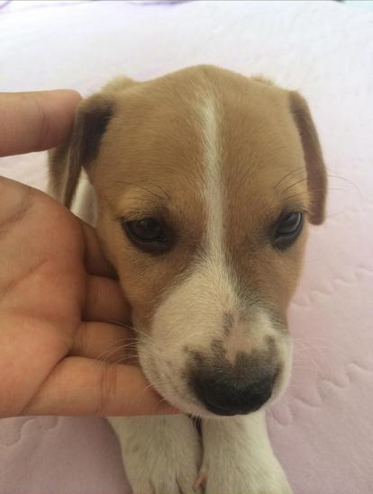
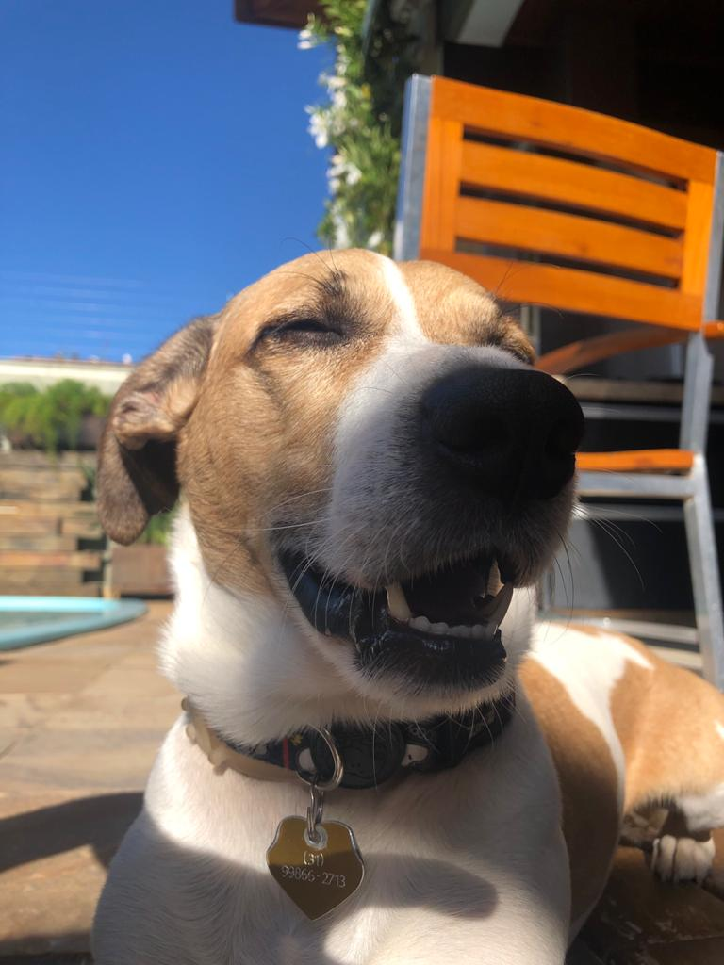
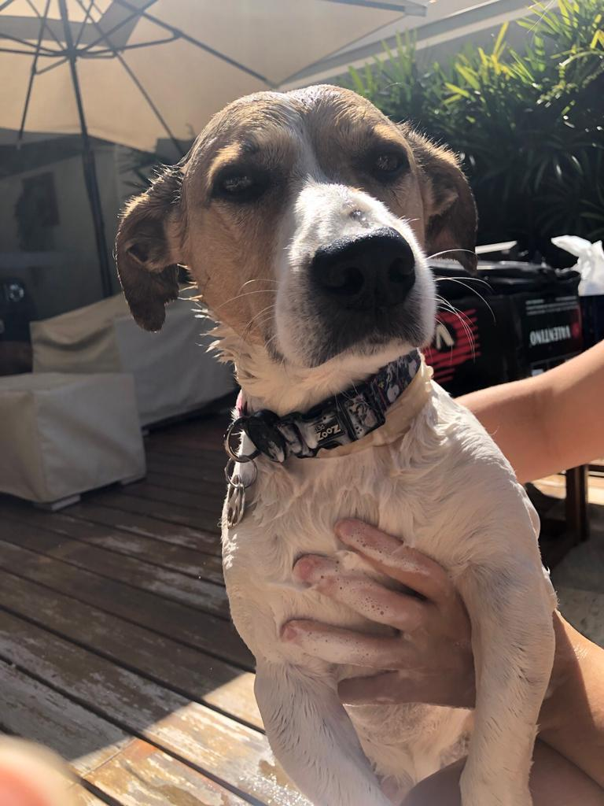
História
Nicolau, o adorável cãozinho que motivou a criação da ONG, muito feliz em sua casa desde que foi adotado! Exceto durante os banhos...

Slide 4
Missão
Valores
Nossa missão é espalhar o máximo de alegria e solidariedade para os animais e suas famílias adotivas.
Empatia
Respeito
Dedicação
Garra todo dia

Slide 5
Página Adoção
Foto, nome e informações

Slide 6
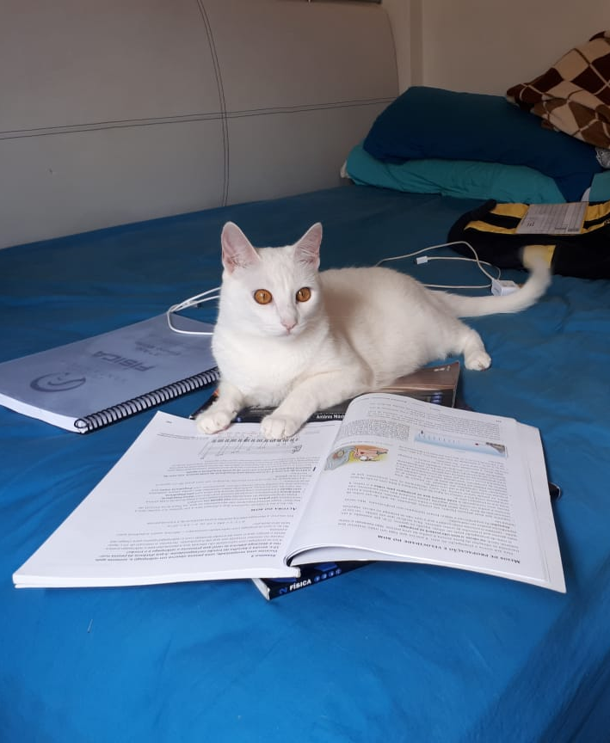
Alaska
A Alaska é uma gata que foi resgatada em Junho de 2020. Ela pesa 5 kg, tem sua vacinação em dia e está completamente saudável! É carinhosa, companheira e carente. Adora carinho atrás da orelha e de leituras leves aos domingos. Especialmente fanfics.
Gato
Fêmea
15 meses

Slide 7
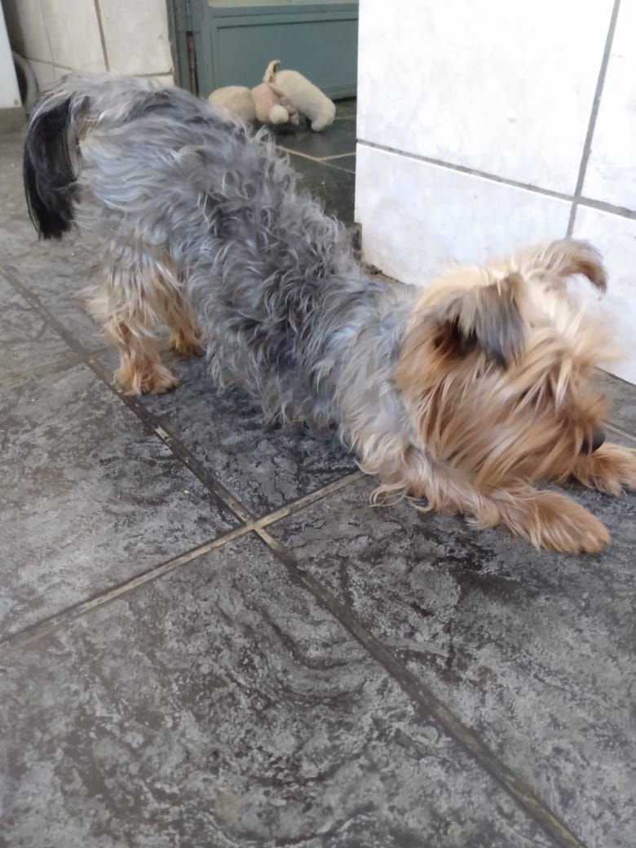
Anaya
A Anaya é uma cachorrinha que deu luz a 4 filhotes em Setembro. Todos eles foram adotados, mas ela ainda precisa de um lar! Ela é muito dócil, está 100% saudável, e, devido ao pós-parto, precisa se exercitar todos os dias. Gosta de praticar ioga e outros esportes.
Cachorro
Fêmea
24 meses

Slide 8
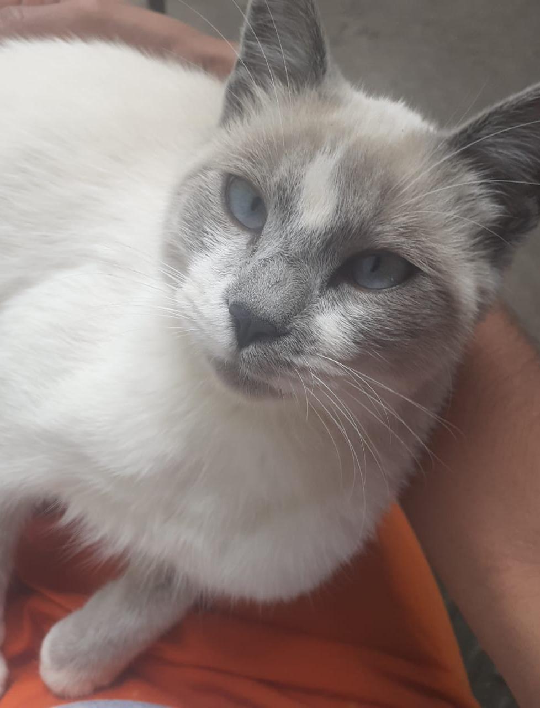
Floquinho
A história de Floquinho é bem complicada. A sua dona bateu na nossa porta em meados de Setembro, pedindo ajuda para encontrar uma família para ele. Infelizmente, não podia mantê-lo em sua casa pois seu filho chorava toda vez que o via, acreditando tratar-se de um alienígena malvado. Muito pelo contrário, Floquinho é um gato extremamente dócil e adora colo. Exceto quando está tramando dominar o mundo com sua fofura.
Gato
Macho
28 meses

Slide 9
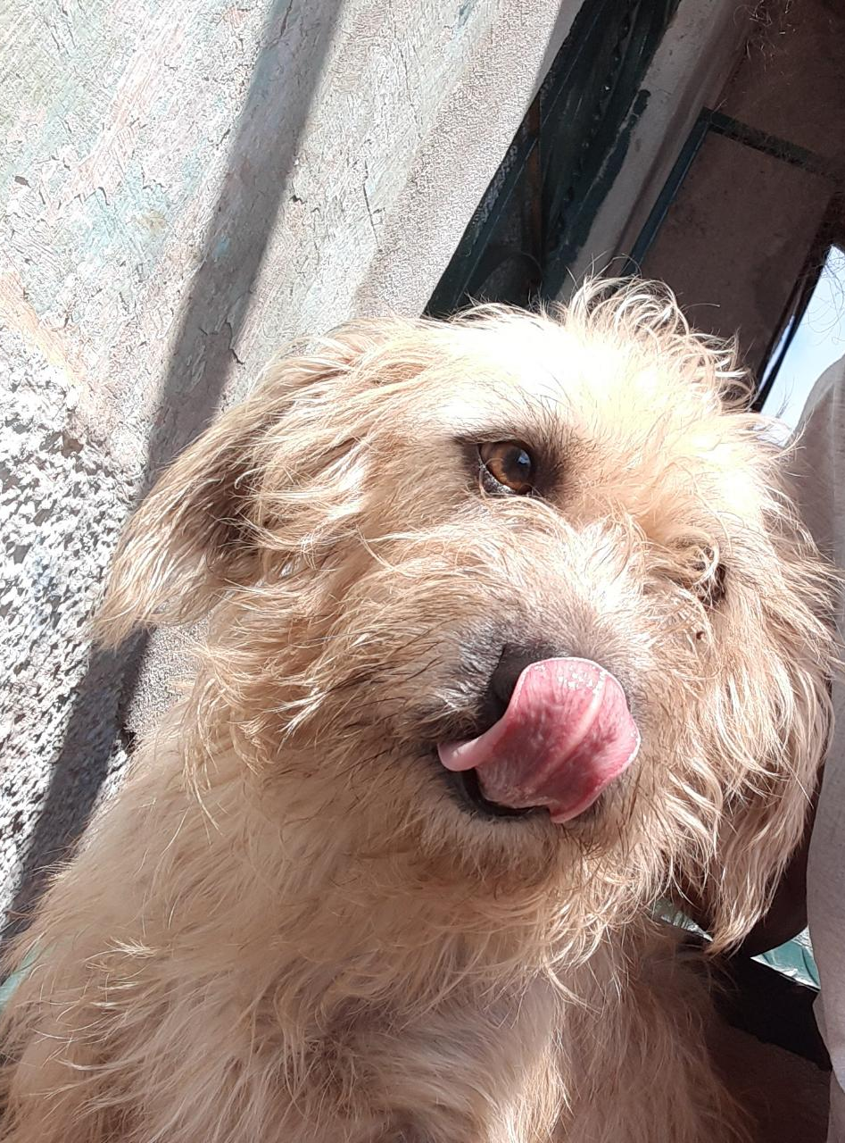
Scooby
O Scooby chegou no Nicolau com algumas feridas superficiais e com a patinha machucada. O levamos para o veterinário, tratamos sua patinha e as feridas curaram com o tempo. Já foi vacinado e castrado! É um cachorro muito brincalhão e um ótimo caçador. É fascinado com petiscos e bolinhas, mas se assusta facilmente e não gosta de barulhos altos.
Cachorro
Macho
6 meses

Slide 10
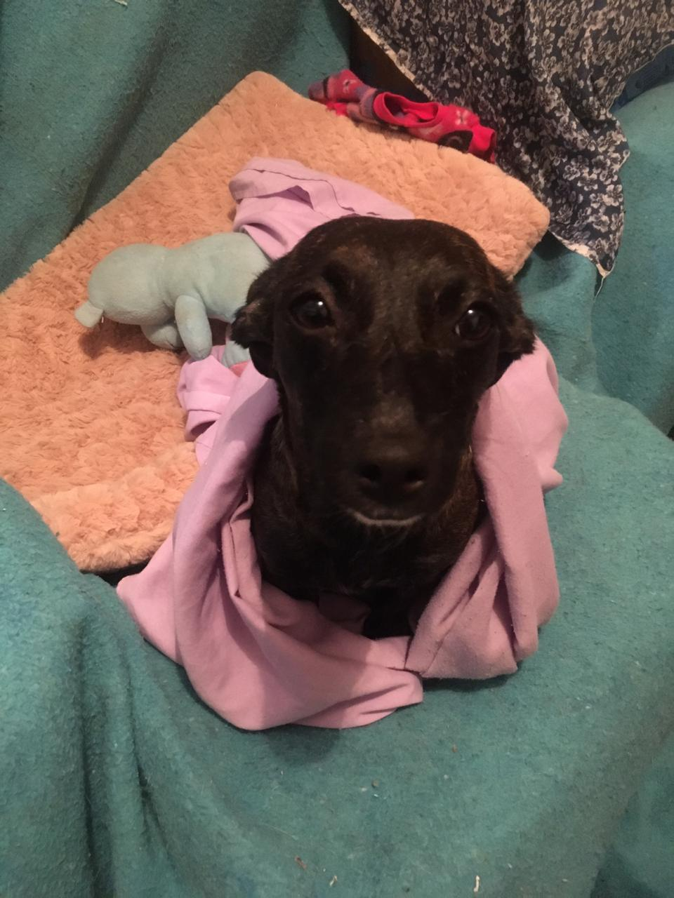
Leia
A Leia foi resgatada em Setembro de 2019. É uma cadelinha muito sapeca e ativa! Se dá muito bem com os outros cachorros mas é facilmente influenciada por cães de má índole. Tem porte médio, já foi vacinada e está com a saúde em dia. Adora carinho na barriga e tem uma pancinha linda!
Cachorro
Fêmea
13 meses

Slide 11
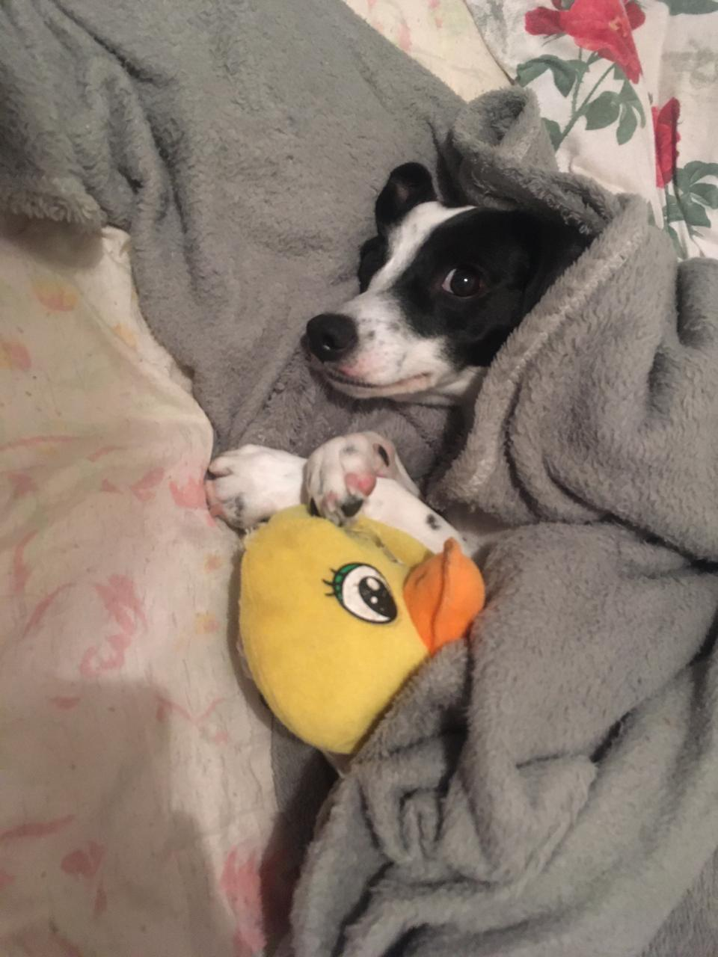
Biju
A Biju foi resgatada em maio de 2018. Ela é levemente temperamental, gosta de dormir com o corpo todo debaixo da coberta (super friorenta) e muito brincalhona. Tem porte médio, já foi castrada e vacinada! A Biju é extremamente carinhosa, adora colo, calor humano e carinho atrás da orelha. Tem um fraco por patinhos de pelúcia.
Cachorro
Fêmea
30 meses

Slide 12
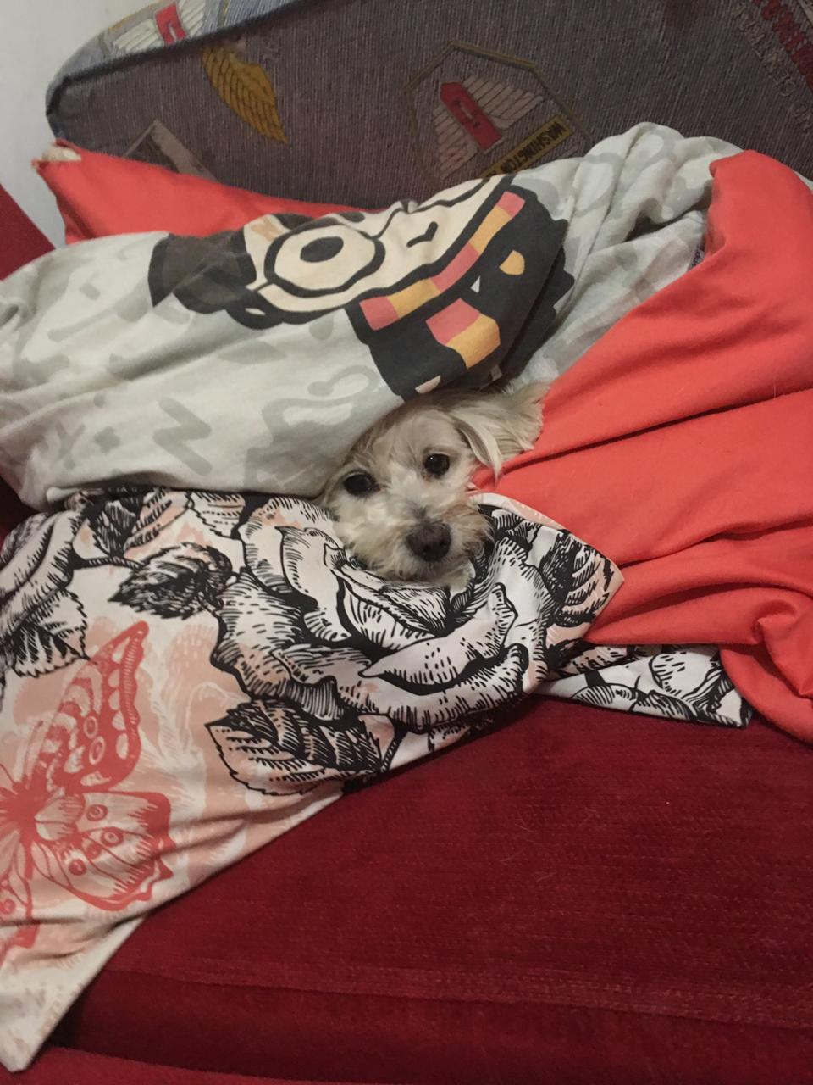
Lua
A Lua é uma cadelinha levemente traumatizada por seu tempo de rua. Não gosta de barulhos altos e assusta facilmente com movimentos bruscos. É fascinada com Harry Potter e é da casa Grifinória. Tem porte pequeno, já foi castrada e está com vacinação em dia.
Cachorro
Fêmea
38 meses

Slide 13
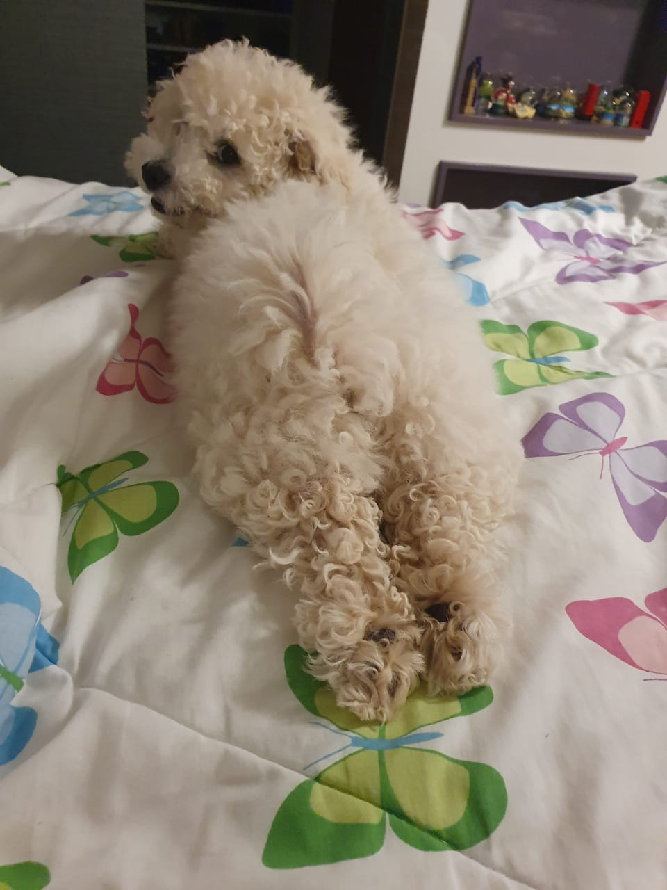
Pancho Lúcio
O Pancho Lúcio foi resgatado em maio, após quase ser atropelado por um de nossos voluntários. É um cachorro levemente preguiçoso, tem facilidade de cochilar em locais inesperados, é extremamente dócil e adora colo e carinho na barriga. Nunca briga com outros cachorros e sempre adota uma postura passiva durante conflitos. Tem porte pequeno, está 100% saudável e com a vacinação em dia.
Cachorro
Macho
12 meses

Slide 14
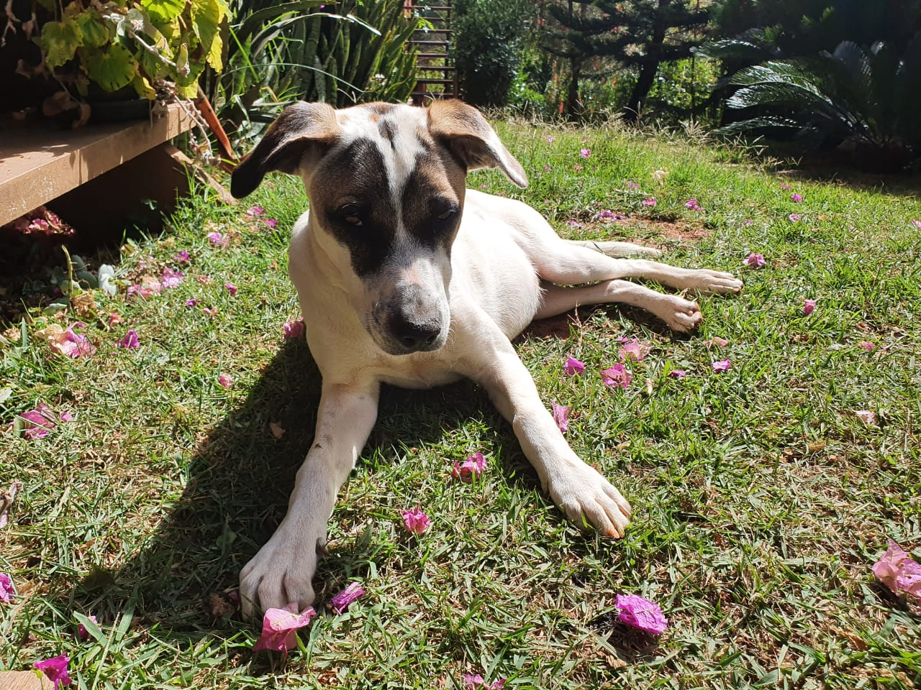
Loba
A Loba é uma cadela extremamente calma, companheira e fiel. Gosta de brincar ao ar livre e se dá muito bem com outros cães! Tem porte médio, está saudável e com a vacinação em dia. Gosta de brincar com garrafas pet e de destruir jardins floridos.
Cachorro
Fêmea
6 meses

Slide 15
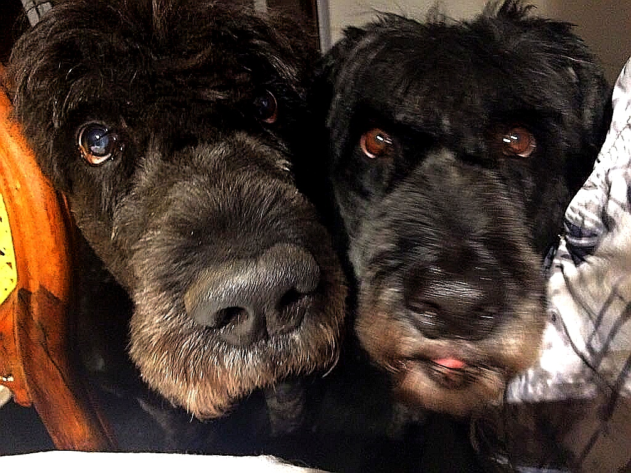
Bono Vox e Kitty Kat
Os gêmeos Bono Vox e Kitty Kat são inseparáveis. São bem quietinhos e obedientes. Adoram carinho na barriga e petiscos de frango. Provavelmente não vão proteger sua casa de um assalto, mas nunca conhecerão nenhuma dupla mais companheira e fiel. Estão saudáveis, fortes, e pesam aproximadamente 45 kg. Os dois têm distúrbio de imagem, então não é saudável mencionar o peso na frente deles.
Cachorros
Fêmeas
18 meses

Slide 16
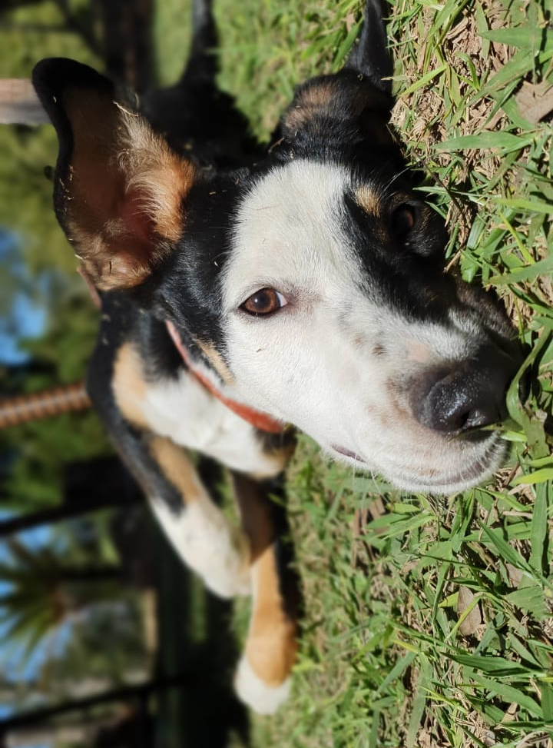
Tori
A Tori é uma cadela extremamente brincalhona. Ainda é filhote, então é muito ativa e elétrica. Adora brincar ao ar livre e de companhia durante as brincadeiras. Ela já foi vacinada e castrada, tem porte médio e estima-se que não deve crescer muito. Cuidado com chinelos largados sem supervisão.
Cachorro
Fêmea
8 meses

Slide 17
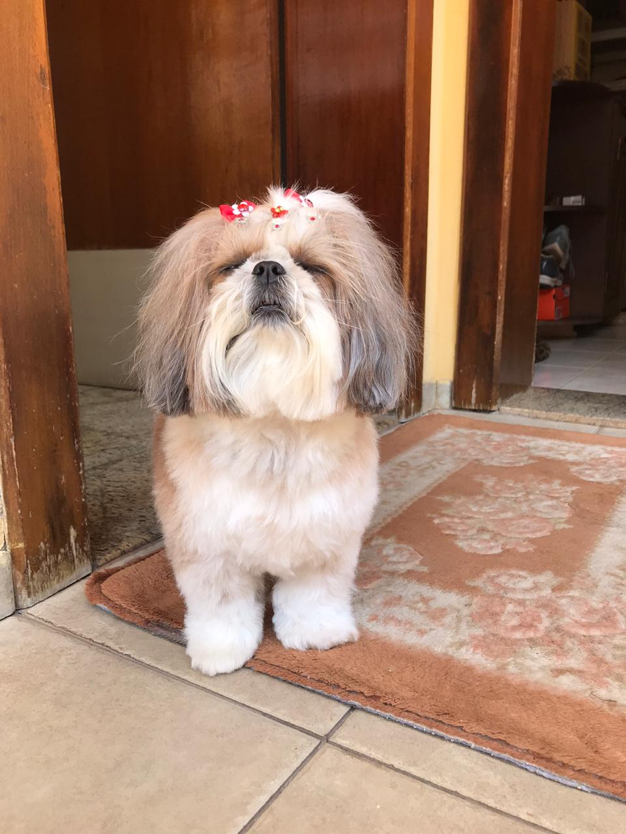
Dorothy
A Dorothy é uma cadela extremamente esperta e ativa. Gosta de colo, é bem calma e adora brinquedos fofinhos! Tem porte pequeno, pesa 5kg, está saudável e vacinada.
Cachorro
Fêmea
15 meses

